Slide 1
eTwinning portalo įrankiai
Danguolė Olbutienė
metodininkė
Kauno maisto pramonės ir prekybos mokymo centras
eTwinning ambasadorė Kauno/Klaipėdos regionuose
2015-04-02

Slide 2
Centrinė paramos tarnyba (CSS)
eTwinning centrinis portalas
www.etwinning.net
„Nemokama ir saugi platforma mokytojams, skirta bendrauti, vystyti bendradarbiavimo projektus ir dalintis idėjomis visoje Europoje“.

Slide 3
Portale pateikiama informacija
iš visų eTwinning projektinėje veikloje dalyvaujančių šalių
Portale rasite:
  Partnerių paiešką pagal:
    Europos žemėlapį (šalį),
    ugdymo įstaigą,
    projektą.
  Registracijos anketą
  Projektų pavyzdžių (aprašymus, rinkinius...)

Slide 4

www.etwinning.net

Slide 5
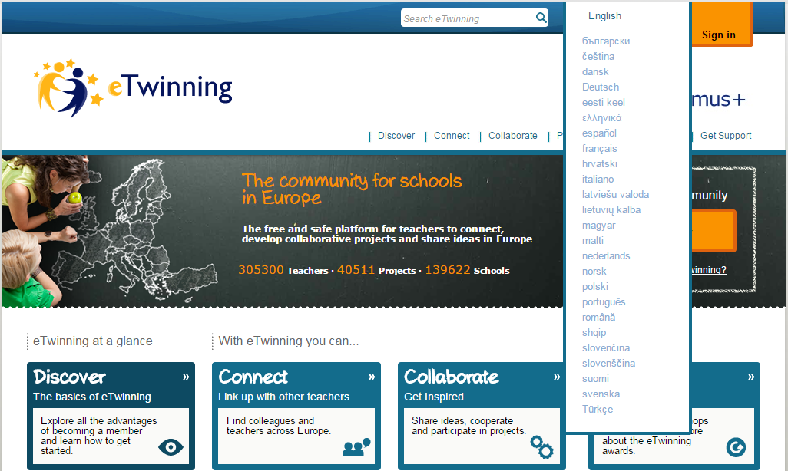
Galimybė pasirinkti kalbą:

Slide 6

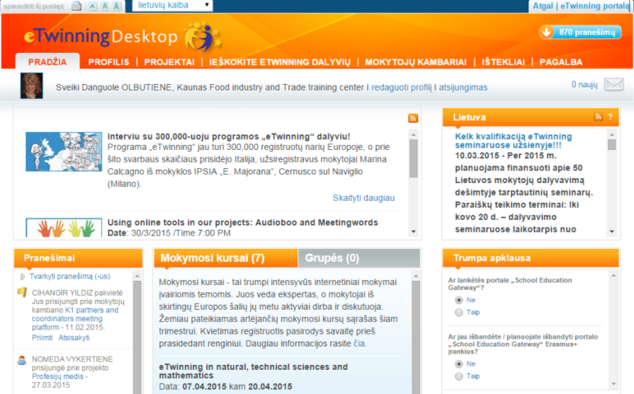
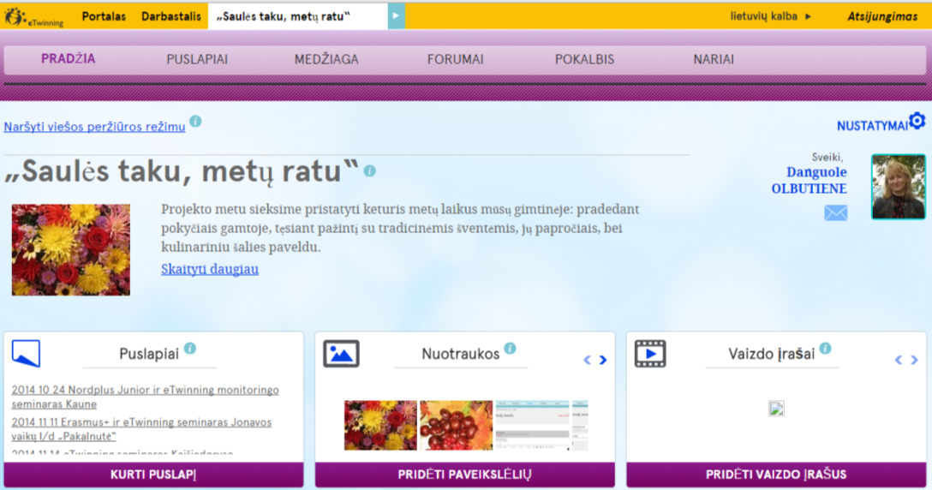
VIEŠA PORTALO ERDVĖ
MOKYTOJO DARBASTALIS
PROJEKTO TWINSPACE

Slide 7

Viešai prieinamoje erdvėje

Slide 8

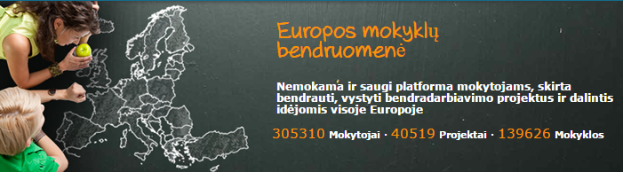
eTwinning bendruomenė
2012 spalis
Ir šiandien....

Slide 9
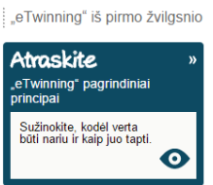
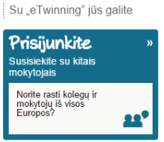
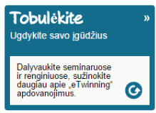

Portalo struktūra

Slide 10
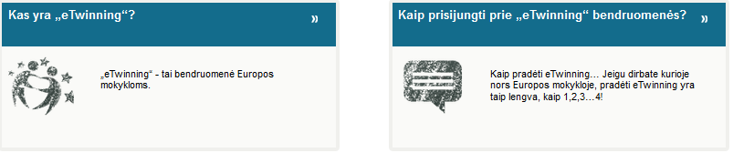
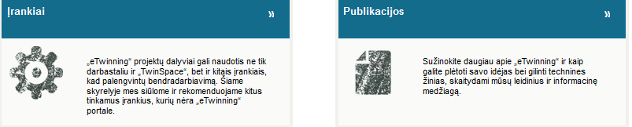
Atraskite
Apie eTwinning programą
Kaip prisijungti prie eTwinning

Slide 11
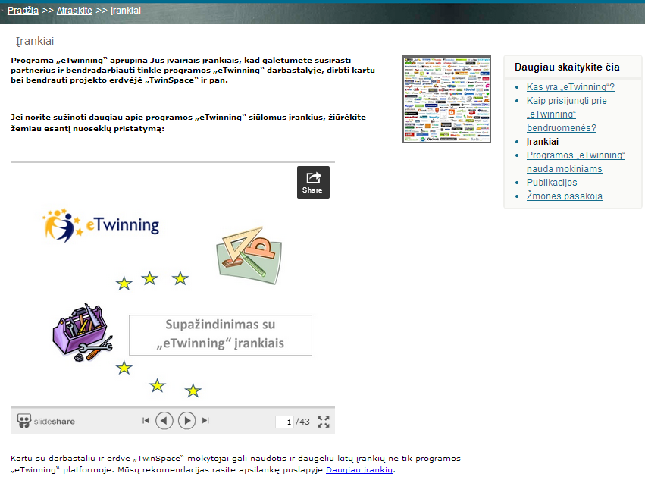
Įrankiai

Slide 12
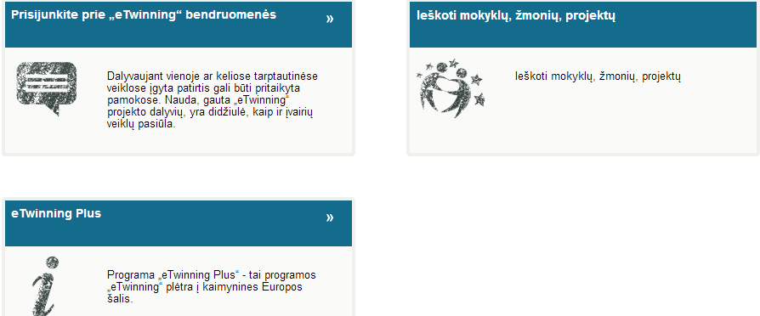
Prisijunkite
eTwinning Plus
Mokytojų, mokyklų, projektų paieška

Slide 13
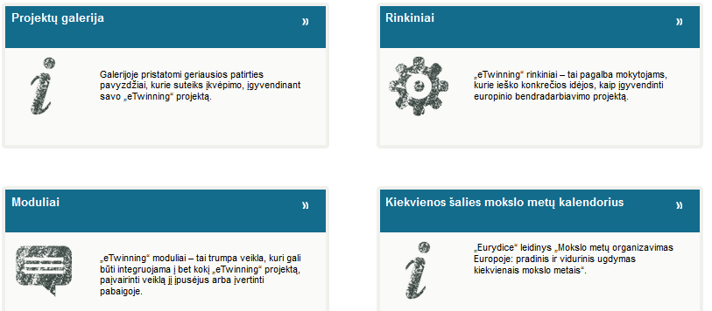
Dirbkime kartu
Projektų galerija
Rinkiniai ir Moduliai

Slide 14
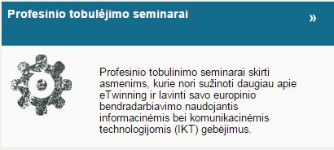
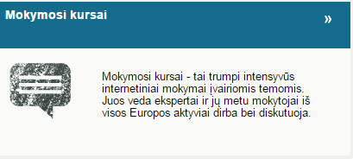
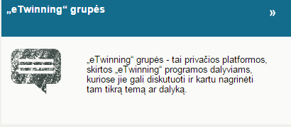
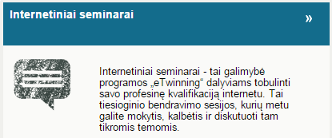
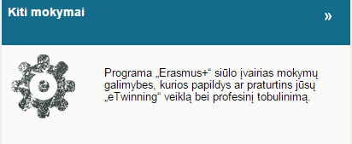
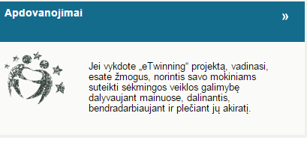
Tobulėkite

Slide 15
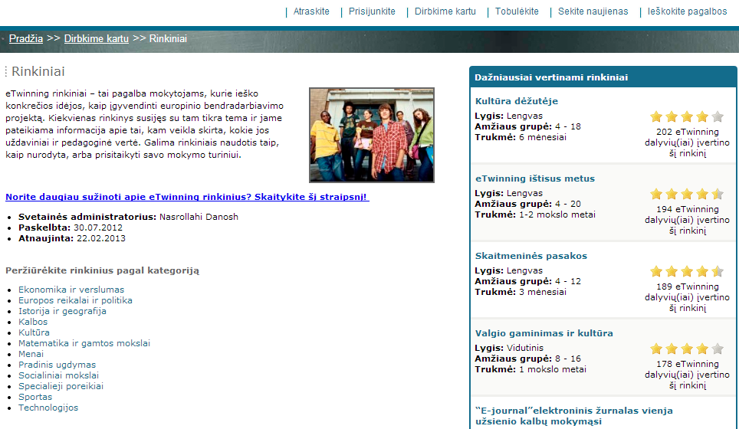
Rinkiniai

Slide 16
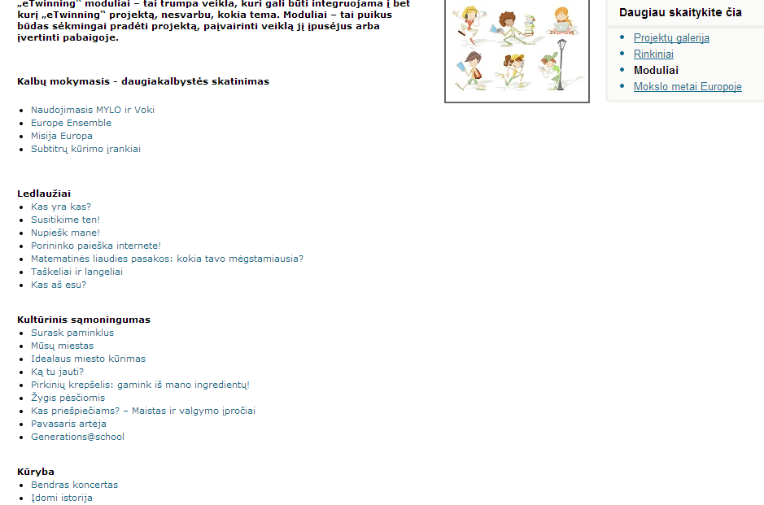
Moduliai

Slide 17
Sekite naujienas
Naujienos
Interviu
Spaudos skyrelis
Europos skyrelis
eTwinning draugai
Informacinis biuletenis

Slide 18

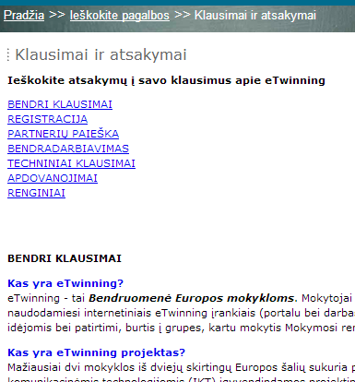
Ieškokite pagalbos
Pagalba (kaip naudotis portalu)
eTwinning bendrasis vadovas (kaip dalyvauti)
Klausimai ir atsakymai
Kontaktai
Žodynėlis
(supažindina su eTwinning sąvokomis)
http://files.eun.org/corporate/Glossary/LT_glossary.pdf

Slide 19
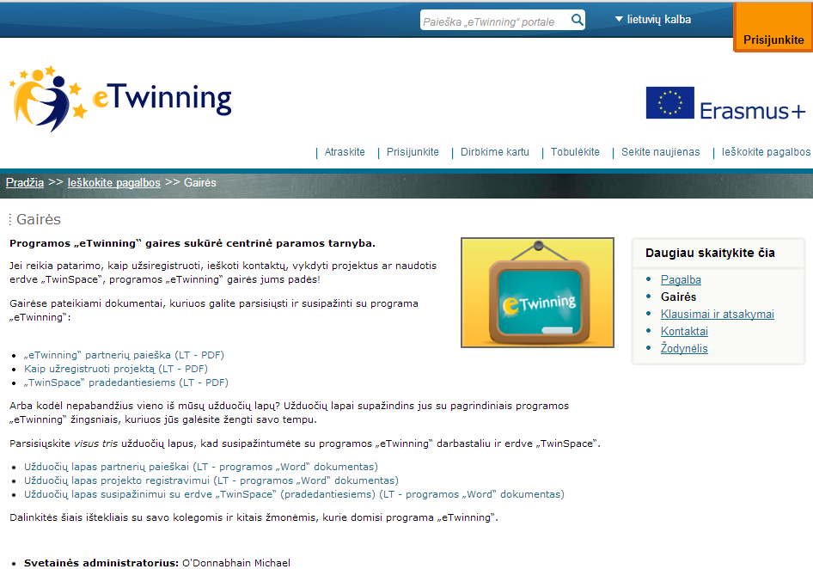
Gairės

Slide 20
Kodėl verta registruotis?...
Nemokama prieiga
Saugi aplinka
Bendradarbiavimo projektai
Profesinio tobulinimo galimybės
Jokių dokumentų, ataskaitų

Slide 21
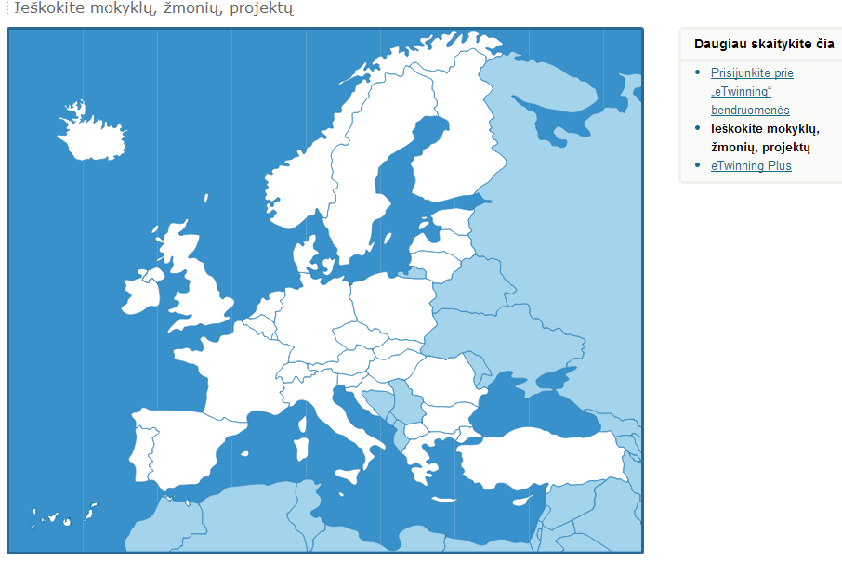
Tinkamai užpildę formą, savo mokyklą rasite eTwinning žemėlapyje

Slide 22
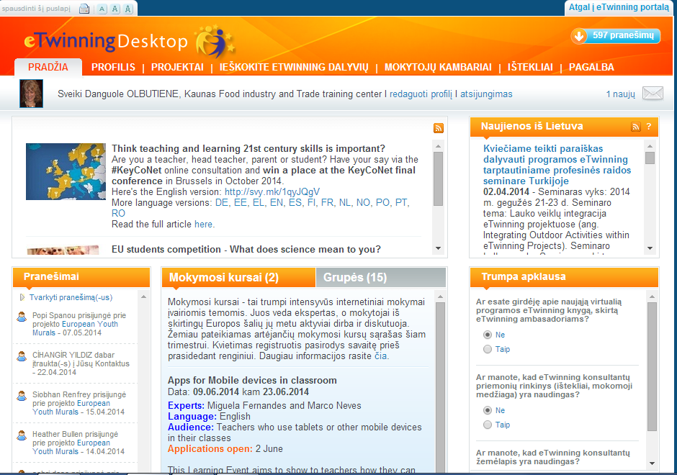
Mokytojo darbastalis

Slide 23
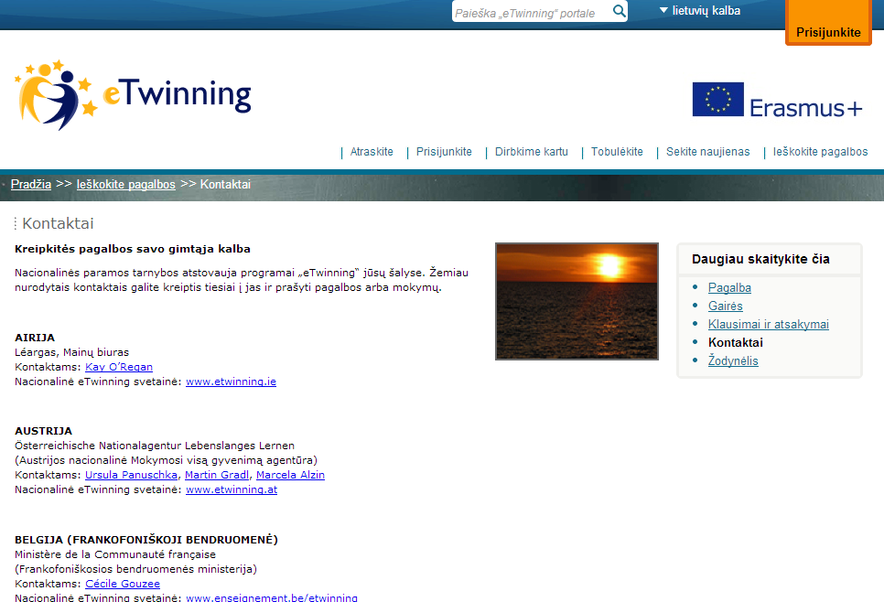
Kontaktai-> CSS

Slide 24

Nacionalinės paramos tarnybos/ NSS
Nacionalinis portalas
www.etwinning.lt
Nacionalinė paramos tarnyba/NSS

Slide 25
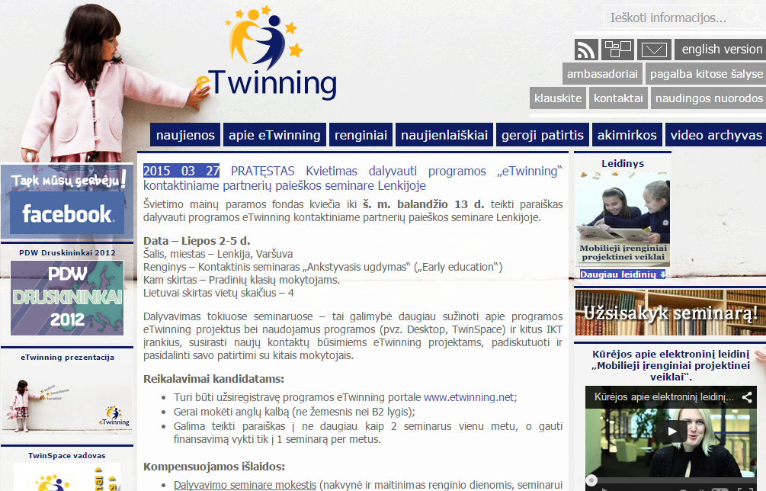
www.etwinning.lt

Slide 26
„Esame skirtingi, bet turime vieną tikslą...“
☺

